Slide 1

FORMATION 2020 - GOUVERNANCE
Secrétariat général
Université de Moncton
Edmundston Moncton Shippagan
Offerte par : Lynne Castonguay, Secrétaire générale

Slide 2
Plan de la présentation
  Généralités - Gouvernance universitaire
  Conseil des gouverneurs et comités
  Sénat académique et comités
  Équipe de direction (EDD)
  Valeurs - Devoir fiduciaire
  Politiques
  Code Morin

Slide 3
Gouvernance universitaire
Faits saillants de la Loi sur l’Université de Moncton
Est une université de langue française du N.-B. autorisée à décerner des grades (para. 2(2)).
Est composée de trois constituantes (Edmundston, Moncton, Shippagan) ayant des rôles spécifiques (para. 4(2)).
Chacune des constituantes a son propre budget (para. 4(3)).

Slide 4
Gouvernance universitaire
Faits saillants de la Loi sur l’Université de Moncton
Pouvoirs : En matière d’enseignement (art. 3)
-Enseignement universitaire dans toutes les disciplines du savoir.
-Créer des facultés, des collèges, des chaires, des départements.
-Entreprendre des activités de recherche.

Slide 5
Gouvernance universitaire
Système bicaméral
La gouvernance de l’UdeM se caractérise par une structure bicamérale; ceci signifie qu’elle a deux instances supérieures :
1. le Conseil des gouverneurs
2. le Sénat académique
Chaque instance a un champ de compétences exclusif.

Slide 6
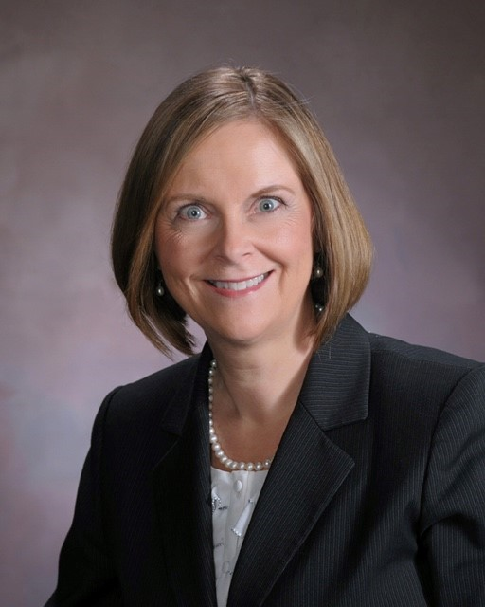
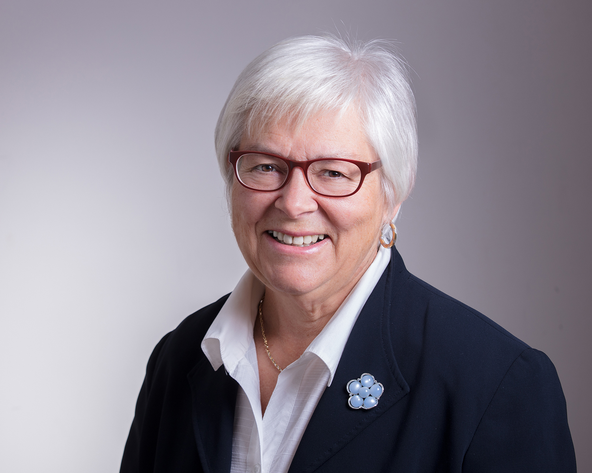
Organigramme réseau
Conseil des gouverneurs
Recteur et vice-chancelier
Sénat académique
Chancelière
Vice-recteur Administration et ressources humaines
Vice-recteur Enseignement et recherche
Vice-recteur Campus d’Edmundston
Vice-recteur Campus de Shippagan
Secrétaire générale

Slide 7
Système bicaméral - définitions
Le système bicaméral est un modèle adopté par la plupart des universités canadiennes, car il tient compte du besoin d’assurer une saine gestion administrative d’une part tout en respectant le jugement des autorités compétentes dans les aspects académiques d’autre part.
La Loi sur l’Université de Moncton crée les deux instances supérieures, soit le Conseil des gouverneurs et le Sénat académique, et détermine la composition des instances.

Slide 8

CONSEIL DES GOUVERNEURS
Conseil et comités

Slide 9
Que fait un Conseil des gouverneurs ?
Adopter le budget et les états financiers de l’organisation
Contrôler l’emploi des finances (via Comité des finances)
Ratifier les conventions collectives
Approuver les échelles de salaires et les avantages sociaux
Sanctionner les plans de retraite
Accorder les promotions et la permanence d’emploi aux professeures, professeurs et bibliothécaires
Toute autre disposition jugée nécessaire à l’intérieur des limites de sa compétences

Slide 10
Pouvoirs du Conseil des gouverneurs (CGV) – retrouvés dans la Loi sur l’Université de Moncton
Pouvoir de nomination du recteur et vice-chancelier
Pouvoir de nomination des vice-recteurs
Pouvoir de nomination du chancelier
Pouvoir de nomination des employées et employés supérieurs
Établir ou modifier les règlements administratifs-statuts
Approuver ou refuser la création d’un programme pour des raisons financières seulement

Slide 11
Conseil des gouverneurs (CGV)
COMPOSITION : 10 élus ou nommés par concours ; 13 nommés par CGV 4 nommés par Lieutenante-gouverneure
27 membres votants
Le Chancelier ; le Recteur et vice-chancelier
6 membres (NO, NE, SE) nommés par Conseil des gouverneurs
4 membres hors N.-B. nommés par Conseil des gouverneurs
3 membres élus du corps professoral
3 membres élus du corps étudiant
3 membres élus par les Anciens, Anciennes et amis
3 membres (NO, NE, SE) nommés par Lieutenant-gouverneur
3 membres (hors NO, NE, SE) dont 1 nommé par Lieutenant- gouverneur ; 2 nommés par le Conseil des gouverneurs
7 membres non-votants
Vice-recteurs, Vice-rectrice, Secrétaire générale, Secrétaire de direction, Directrice par intérim des communications, affaires publiques et marketing

Slide 12
Dossiers de l’heure
COVID-19 et impacts sur les ressources financières
Plan de redressement financier adopté (sept.2020)
Relations gouvernementales
Fin de la campagne Évolution (58 M$) - Suivis
Nouveau plan stratégique de l’UdeM – projet en développement
Poste de l’ombud (en cours) – ombud relève du Conseil
Convention collective – Professeurs – Moncton – négociations seront entreprises au cours de la prochaine année

Slide 13
COMITÉS PERMANENTS
DU CONSEIL
1. Comité exécutif (CEX)
5. Comité de finance (CFI)
6. Comité de placement (CPL)
4. Comité d’audit (CAT)
3. Comité de gouvernance (CGN)
2. Comité conjoint de la planification (CCJ)

Slide 14

SÉNAT ACADÉMIQUE
Sénat académique et ses comités

Slide 15
SÉNAT ACADÉMIQUE (SAC)
Faits saillants : Sénat académique (Loi/art.7)
Président du Sénat académique : Dr Denis Prud’homme, recteur
Président d’assemblée : Prof. Jean-François Richard
Composition et profil du SAC :
41 membres votants
22 membres du corps professoral/directeurs d’école
14 membres du corps administratif (Recteur, VRER, Doyens)
05 membres du corps étudiant
9 membres non-votants : Vice-recteurs, Secrétaire générale, Secrétaire d’assemblée, Directrice des communications, affaires publiques et marketing, Professeure à la retraite, Président d’assemblée, Vice-rectrice adjointe à l’enseignement et aux affaires professorales.

Slide 16
Nature du Sénat académique
« Le Sénat est souverain dans son domaine. Il est l’organisme d’autorité qui exerce le contrôle sur l’académique, les études, l’enseignement et toutes les activités universitaires dans l’ensemble de chacune des parties de l’Université.
Le Sénat possède les pouvoirs de conduire, diriger et réglementer toutes les affaires de l’Université relatives à l’enseignement et à la recherche, notamment la planification, la création et la mise en œuvre des programmes, le choix du lieu où ils sont offerts , le contrôle de la qualité de l’enseignement et des programmes d’études, et la recherche de l’excellence universitaire. » Voir article 33 des Statuts

Slide 17
Comités du Sénat académique (SAC)
1. Bureau de direction du Sénat académique
6. Comité des grades honorifiques
2. Comité conjoint de la planification
3. Comité d’attestation d’études
4. Comité d’appel du Sénat académique
5. Comité des programmes

Slide 18
Compétences exclusives du Sénat
Attributions (suite)
Le Sénat assume les responsabilités suivantes :
Définir une politique générale de l’Université.
Adopter les règlements pour améliorer le rendement universitaire.
Recevoir les rapports de ses comités permanents.
Établir une planification universitaire continue.
Fixer les dates des collations.
Exercer un droit de surveillance sur les activités universitaires (faculté, école, institut, département).
Autres.

Slide 19
LE SYSTÈME BICAMÉRAL
Système de gouvernance universitaire
- les instances décisionnelles
Conseil des gouverneurs
Sénat académique
Comité exécutif (CEX)
Comité conjoint (CCJ)
Comité de gouvernance (CGN)
Comité de vérification (CVF)
Comité de finance (CFI)
Comité de placement (CPL)
Bureau de direction (BDS)
Comité conjoint (CCJ)
Comité des programmes (CPR)
Comité des grades honorifiques (CGH)
Comité d’attestation des études (CAE)
Comité d’appel (CAP)
Conseil de la langue française (CLF)

Slide 20
Comité conjoint de la planification
Généralités :
  Relève à la fois du Conseil des gouverneurs et du Sénat académique.
  Comité composé du président du CGV et du président du SAC en plus de trois membres du CGV et trois membres du SAC.
  Mandat :
  Recommande les priorités à retenir dans un plan de développement à long terme en conciliant les besoins exprimés avec les ressources.
  Recommande les étapes et les échéances de ce plan.
  Étudie les propositions du Comité des programmes.
  Planification académique et Autres.

Slide 21
Compétences mixtes Conseil et Sénat
Avec l’assentiment du Sénat académique, le Conseil de gouverneurs peut :
-créer une nouvelle constituante (vote 2/3)
-fermer une constituante (vote 2/3)
Après consultation au Sénat académique, le Conseil des gouverneurs peut :
-fonder, abolir, affilier ou annexer de nouvelles
facultés, écoles, instituts, départements, chaires

Slide 22
« Je veux faire briller l’Université de Moncton. »
D. Prud’homme, alors candidat au rectorat.
Dr Denis Prud’homme
Recteur et vice-chancelier
Université de Moncton
Edmundston Moncton Shippagan

Slide 23
Membres de l’Équipe de direction (EDD) - UdeM
Dr Denis Prud’homme, recteur et vice-chancelier
Gilles Roy, vice-recteur à l’enseignement et à la recherche
Edgar Robichaud, vice-recteur à l’administration et aux ressources humaines
Lynne Castonguay, secrétaire générale
Madeleine Dubé, vice-rectrice du campus d’Edmundston
Sid Ahmed Selouani, vice-recteur du campus de Shippagan

Slide 24
Équipe de direction
L’Équipe de direction vise à mettre en œuvre le Plan stratégique adopté par le Conseil des gouverneurs.
L’Équipe de direction demeure aux aguets des nouveaux enjeux et défis qui touchent le secteur de l’éducation postsecondaire.
L’Équipe de direction réfléchit sur les grandes stratégies institutionnelles et les défis dont fait face de l’Université.
L’Équipe de direction n’a pas un pouvoir de recommandation au Sénat ou au Conseil.
L’Équipe de direction se réunit deux fois par mois.

Slide 25
Règles et politiques
Voir Banque de document sur Dilitrust - Documentation

Slide 26
Devoir fiduciaire – voir Code d’éthique des membres
« En acceptant de faire partie du Conseil, les gouverneurs s’assujettissent à l’obligation de loyauté envers l’institution en tant qu’entité juridique indépendante.
Les gouverneurs doivent agir avec honnêteté et bonne foi, respecter le caractère confidentiel des délibérations et faire passer, en toute circonstance, les intérêts de l’Université avant les leurs et avant ceux de toute autre personne ou groupe qu’ils représentent éventuellement dans le cadre d’autres fonction. »
Bref, on travaille dans l’intérêt supérieur des trois campus de l’Université de Moncton.

Slide 27
Politiques, codes, règles – CGV – Dilitrust – sous Documentation
Politique de sélection des cadres
Politique de la gestion des ressources humaines
Politique de correspondance au Conseil des gouverneurs
Code de conduite des membres de la communauté universitaire
Code d’éthique des membres du Conseil des gouverneurs
Code Morin
Politique d’assiduité des membres du Conseil des gouverneurs
Règles relatives aux conflits d’intérêts

Slide 28
DILITRUST – Votre solution sans papier
Quelques informations :
Les documents du Conseil sont déposés 10 jours avant la réunion sur la plateforme Dilitrust. Un avis Dilitrust est envoyé par Janice Comeau.
Si vous ne pouvez vous rendre à la réunion, prière d’aviser Janice Comeau.

Slide 29
SITE WEB www.umoncton.ca
BONNE JOURNÉE !!

